Slide 2
شب یلدا» که به عنوان یکی از شب‌های مقدس در ایران باستان مطرح بوده به‌صورت رسمی در تقویم ایرانیان باستان از سال ۵۰۲ قبل از میلاد در زمان داریوش یکم به تقویم رسمی ایرانیان باستان راه یافت.^{[۱۰]} چله و جشن‌هایی که در این شب برگزار می‌شود، یک سنت باستانی است. مردم روزگاران دور و گذشته، که کشاورزی، بنیان زندگی آنان را تشکیل می‌داد و در طول سال با سپری شدن فصل‌ها و تضادهای طبیعی خوی داشتند، بر اثر تجربه و گذشت زمان توانستند کارها و فعالیت‌های خود را با گردش خورشید و تغییر فصول و بلندی و کوتاهی روز و شب و جهت و حرکت و قرار ستارگان تنظیم کنند.
آنان ملاحظه می‌کردند که در بعضی ایام و فصول روزها بسیار بلند می‌شود و در نتیجه در آن روزها، از روشنی و نور خورشید بیشتر می‌توانستند استفاده کنند. این اعتقاد پدید آمد که نور و روشنایی و تابش خورشید نماد نیک و موافق بوده و با تاریکی و ظلمت شب در نبرد و کشمکشند. مردم دوران باستان و از جمله اقوام آریایی، از هند و ایرانی - هند و اروپایی، دریافتند که کوتاه‌ترین روزها، آخرین روز پاییز و شب اول زمستان است و بلافاصله پس از آن روزها به تدریج بلندتر و شب‌ها کوتاهتر می‌شوند، از همین رو آن را شب زایش خورشید (مهر) نامیده و آن را آغاز سال قرار دادند کریسمس مسیحیان نیز ریشه در همین اعتقاد دارد

Slide 3
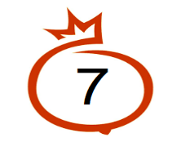
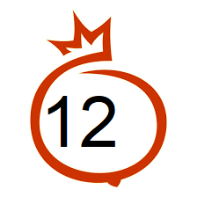
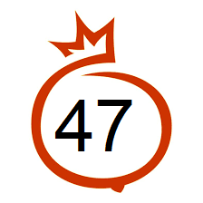
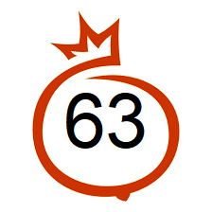

Slide 4
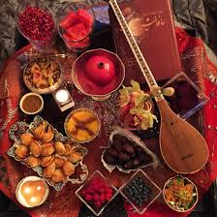
مطرب عشق عجب ساز و نوایی دارد
نقش هر نغمه که زد راه به جایی دارد
عالم ازناله عشقاق مبادا خالی
که خوش آهنگ و فرح بخش هوایی دارد

Slide 5
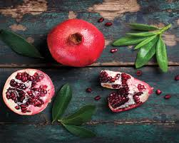
همای اوج سعادت به دام ما افتد
اگر تو را گذری بر مقام ما افتد
حباب وار براندازم از نشاط کلاه
اگر ز روی تو عکسی به جام ما افتد

Slide 6
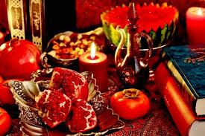
صوفی از پرتو می رازنهانی دانست
گوهر هرکس از این لعل توانی دانست
قدرمجموعه گل مرغ سحر داند و بس
که نه هر کو ورقی خواند معانی دانست

Slide 7
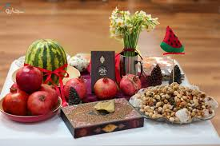
هر آن کو خاطر مجموع و یار نازنین دارد
سعادت همدم او گشت و دولت همنشین دارد
حریم عشق را درگه بسی بالاتر از عقل است
کسی آن آستان بوسد که جان در آستین دارد

Slide 8
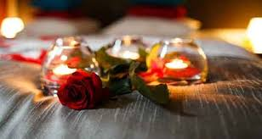
جان بی جمال جانان میل جهان ندارد
هر کس که این ندارد حقا که آن ندارد
با هیچ کس نشانی زان دلستان ندیدم
یا من خبر ندارم یا او نشان ندارد

Slide 9
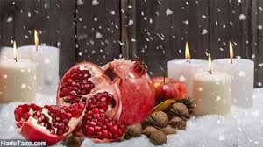
عکس روی تو چو در آینه جام افتاد
عارف از خنده می در طمع خام افتاد
حسن روی تو به یک جلوه که در آینه کرد
این همه نقش در آیینه اوهام افتاد
این همه عکس می و نقش نگارین که نمود
یک فروغ رخ ساقیست که در جام افتاد

Slide 10
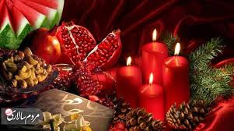
تویی که بر سر خوبان کشوری چون تاج
سزد اگر همه دلبران دهندت باج
دو چشم شوخ تو برهم زده خطا و حبش
به چین زلف تو ماچین و هند داده خراج

Slide 11
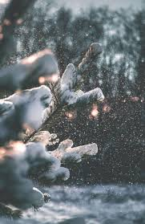
چون سر آمد دولت شب‌های وصل
بگذرد ایام هجران نیز هم
هر دو عالم یک فروغ روی اوست
گفتمت پیدا و پنهان نیز هم

Slide 12
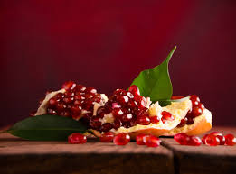
چون کائنات جمله به بوی تو زنده‌اند
ای آفتاب سایه ز ما برمدار هم
چون آب روی لاله و گل فیض حسن توست
ای ابر لطف بر من خاکی ببار هم

Slide 13
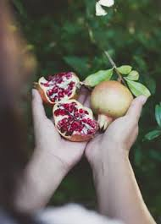
ما ز یاران چشم یاری داشتیم
خود غلط بود آنچه ما پنداشتیم
تا درخت دوستی بر کی دهد
حالیا رفتیم و تخمی کاشتیم

Slide 14
نشان موی میانش که دل در او بستم
ز من مپرس که خود در میان نمی‌بینم
من و سفینه حافظ که جز در این دریا
بضاعت سخن درفشان نمی‌بینم

Slide 15
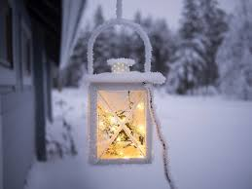
اشک آلوده ما گر چه روان است ولی
به رسالت سوی او پاک نهادی طلبیم
لذت داغ غمت بر دل ما باد حرام
اگر از جور غم عشق تو دادی طلبیم

Slide 16
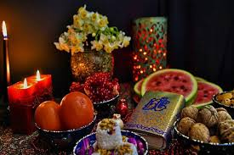
غم زمانه که هیچش کران نمی‌بینم
دواش جز می چون ارغوان نمی‌بینم
به ترک خدمت پیر مغان نخواهم گفت
چرا که مصلحت خود در آن نمی‌بینم

Slide 17
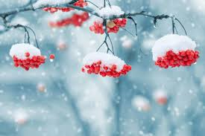
سحر با باد می‌گفتم حدیث آرزومندی
خطاب آمد که واثق شو به الطاف خداوندی
دعای صبح و آه شب کلید گنج مقصود است
بدین راه و روش می‌رو که با دلدار پیوندی
قلم را آن زبان نبود که سر عشق گوید باز
ورای حد تقریر است شرح آرزومندی

Slide 18
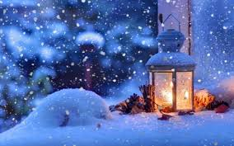
بسته‌ام در خم گیسوی تو امید دراز
آن مبادا که کند دست طلب کوتاهم
ذره خاکم و در کوی توام جای خوش است
ترسم ای دوست که بادی ببرد ناگاهم

Slide 19
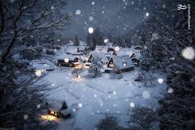
آبرو می‌رود ای ابر خطاپوش ببار
که به دیوان عمل نامه سیاه آمده‌ایم
حافظ این خرقه پشمینه بینداز که ما
از پی قافله با آتش آه آمده‌ایم

Slide 20
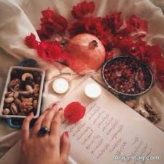
ما بدین در نه پی حشمت و جاه آمده‌ایم
از بد حادثه این جا به پناه آمده‌ایم
ره رو منزل عشقیم و ز سرحد عدم
تا به اقلیم وجود این همه راه آمده‌ایم

Slide 21
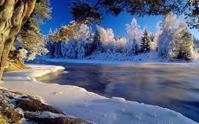
خواهم از زلف بتان نافه گشایی کردن
فکر دور است همانا که خطا می‌بینم
سوز دل اشک روان آه سحر ناله شب
این همه از نظر لطف شما می‌بینم

Slide 22
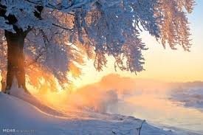
مشورت با عقل کردم گفت حافظ می بنوش
ساقیا می ده به قول مستشار مؤتمن
ای صبا بر ساقی بزم اتابک عرضه دار
تا از آن جام زرافشان جرعه‌ای بخشد به من

Slide 23
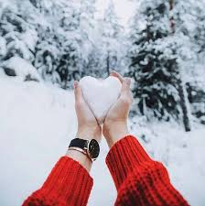
خدا را کم نشین با خرقه پوشان
رخ از رندان بی‌سامان مپوشان
در این خرقه بسی آلودگی هست
خوشا وقت قبای می فروشان
در این صوفی وشان دردی ندیدم
که صافی باد عیش دردنوشان
تو نازک طبعی و طاقت نیاری
گرانی‌های مشتی دلق پوشان
چو مستم کرده‌ای مستور منشین
چو نوشم داده‌ای زهرم منوشان

Slide 24
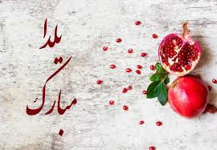
ماه و خورشید به منزل چو به امر تو رسند
یار مه روی مرا نیز به من بازرسان
دیده‌ها در طلب لعل یمانی خون شد
یا رب آن کوکب رخشان به یمن بازرسان

Slide 25
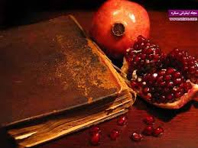
ما شبی دست برآریم و دعایی بکنیم
غم هجران تو را چاره ز جایی بکنیم
دل بیمار شد از دست رفیقان مددی
تا طبیبش به سر آریم و دوایی بکنیم
آن که بی جرم برنجید و به تیغم زد و رفت
بازش آرید خدا را که صفایی بکنیم
خشک شد بیخ طرب راه خرابات کجاست
تا در آن آب و هوا نشو و نمایی بکنیم
مدد از خاطر رندان طلب ای دل ور نه
کار صعب است مبادا که خطایی بکنی

Slide 26
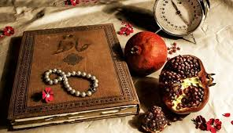
حال دلم ز خال تو هست در آتشش وطن
چشمم از آن دو چشم تو خسته شده‌ست و ناتوان
بازنشان حرارتم ز آب دو دیده و ببین
نبض مرا که می‌دهد هیچ ز زندگی نشان

Slide 27
ما نگوییم بد و میل به ناحق نکنیم
جامه کس سیه و دلق خود ازرق نکنیم
عیب درویش و توانگر به کم و بیش بد است
کار بد مصلحت آن است که مطلق نکنیم

Slide 28
یا رب امان ده تا بازبیند
چشم محبان روی حبیبان
درج محبت بر مهر خود نیست
یا رب مبادا کام رقیبان

Slide 29
خنده و گریه عشاق ز جایی دگر است
می‌سرایم به شب و وقت سحر می‌مویم
حافظم گفت که خاک در میخانه مبوی
گو مکن عیب که من مشک ختن می‌بویم

Slide 30
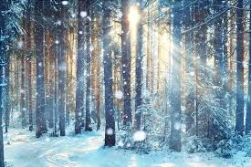
بگذار تا ز شارع میخانه بگذریم
کز بهر جرعه‌ای همه محتاج این دریم
روز نخست چون دم رندی زدیم و عشق
شرط آن بود که جز ره آن شیوه نسپریم

Slide 31
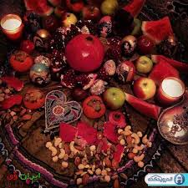
می‌کشیم از قدح لاله شرابی موهوم
چشم بد دور که بی مطرب و می مدهوشیم
حافظ این حال عجب با که توان گفت که ما
بلبلانیم که در موسم گل خاموشیم

Slide 32
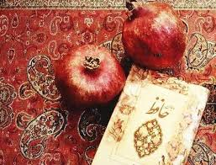
در خرمن صد زاهد عاقل زند آتش
این داغ که ما بر دل دیوانه نهادیم
سلطان ازل گنج غم عشق به ما داد
تا روی در این منزل ویرانه نهادیم

Slide 33
جهان فانی و باقی فدای شاهد و ساقی
که سلطانی عالم را طفیل عشق می‌بینم
اگر بر جای من غیری گزیند دوست حاکم
اوست
حرامم باد اگر من جان به جای دوست بگزینم

Slide 34
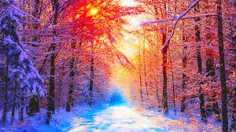
جهان پیر است و بی‌بنیاد از این فرهادکش فریاد
که کرد افسون و نیرنگش ملول از جان شیرینم
ز تاب آتش دوری شدم غرق عرق چون گل
بیار ای باد شبگیری نسیمی زان عرق چینم

Slide 35
از نامه سیاه نترسم که روز حشر
با فیض لطف او صد از این نامه طی کنم
کو پیک صبح تا گله‌های شب فراق
با آن خجسته طالع فرخنده پی کنم

Slide 36
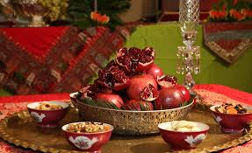
زلف دلبر دام راه و غمزه‌اش تیر بلاست
یاد دار ای دل که چندینت نصیحت می‌کنم
دیده بدبین بپوشان ای کریم عیب پوش
زین دلیری‌ها که من در کنج خلوت می‌کنم

Slide 37
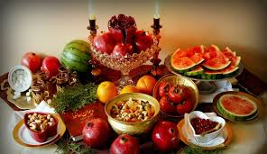
دور شو از برم ای واعظ و بیهوده مگوی
من نه آنم که دگر گوش به تزویر کنم
نیست امید صلاحی ز فساد حافظ
چون که تقدیر چنین است چه تدبیر کنم

Slide 38
قدت گفتم که شمشاد است بس خجلت به بار آورد
که این نسبت چرا کردیم و این بهتان چرا گفتیم
جگر چون نافه‌ام خون گشت کم زینم نمی‌باید
جزای آن که با زلفت سخن از چین خطا گفتیم

Slide 39
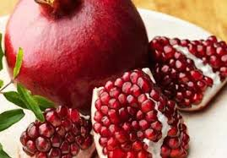
دوش سودای رخش گفتم ز سر بیرون کنم
گفت کو زنجیر تا تدبیر این مجنون کنم
قامتش را سرو گفتم سر کشید از من به خشم
دوستان از راست می‌رنجد نگارم چون کنم

Slide 40
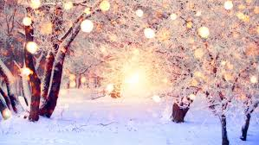
هر آنکه جانب اهل خدا نگه دارد
خداش در همه حال از بلا نگه دارد
حدیث دوست نگویم مگر به حضرت دوست
که آشنا سخن آشنا نگه دارد

Slide 41
سال ها دل طلب جام جم از ما می کرد
آنچه خود داشت زبیگانه تمنا می کرد

Slide 42
ساقی بیا که شد قدح لاله پر زمی
طامات تا به چند و خرافات تا به کی

Slide 43
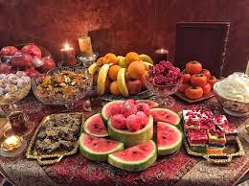
مردم دیده ما جز به رخت ناظر نیست
دل سرگشته ما غیر تو را ذاکر نیست

Slide 44
هزار جهد بکردم که یار من باشی
مرادبخش دل بی قرار من باشی
چراغ دیده شب زنده دار من گردی
انیس خاطر امیدوار من باشی

Slide 45
دارم از زلف سیاهش گله چندان که مپرس
که چنان زو شده ام بی سر و سامان که مپرس
کس به امید وفا ترک دل و دین مکناد
که چنانم من از این کرده پشیمان که مپرس

Slide 46
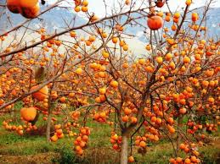
سرو چمان من چرا میل چمن نمی کند
همدم گل نمی شود یاد سمن نمی کند
دی گله ای ز طره اش کردم و از سر فسوس
گفت که این سیاه کج گوش به من نمی کند

Slide 47
دانی که چیست دولت دیدار یار دیدن
در کوی او گدایی بر خسروی گزیدن
از جان طمع بریدن آسان بود ولیکن
از دوستان جانی مشکل توان بریدن
خواهم شدن به بستان چون غنچه با دل تنگ
وان جا به نیک نامی پیراهنی دریدن

Slide 48
خوشتر از فکر می و جام چه خواهد بودن
تا ببینم که سرانجام چه خواهد بودن
غم دل چند توان خورد که ایام نماند
گو نه دل باش و نه ایام چه خواهد بودن

Slide 49
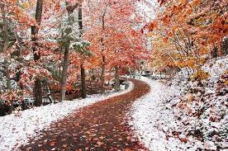
شاه شمشادقدان خسرو شیرین دهنان
که به مژگان شکند قلب همه صف شکنان
مست بگذشت و نظر بر من درویش انداخت
گفت ای چشم و چراغ همه شیرین سخنان
تا کی از سیم و زرت کیسه تهی خواهد بود
بنده من شو و برخور ز همه سیمتنان
کمتر از ذره نه‌ای پست مشو مهر بورز
تا به خلوتگه خورشید رسی چرخ زنان

Slide 50
یا رب آن آهوی مشکین به ختن بازرسان
وان سهی سرو خرامان به چمن بازرسان
دل آزرده ما را به نسیمی بنواز
یعنی آن جان ز تن رفته به تن بازرسان

Slide 51
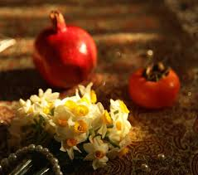
می‌سوزم از فراقت روی از جفا بگردان
هجران بلای ما شد یا رب بلا بگردان

Slide 52
فاتحه‌ای چو آمدی بر سر خسته‌ای بخوان
لب بگشا که می‌دهد لعل لبت به مرده جان
آن که به پرسش آمد و فاتحه خواند و می‌رود
گو نفسی که روح را می‌کنم از پی اش روان
ای که طبیب خسته‌ای روی زبان من ببین
کاین دم و دود سینه‌ام بار دل است بر زبان

Slide 53
بارها گفته‌ام و بار دگر می‌گویم
که من دلشده این ره نه به خود می‌پویم
در پس آینه طوطی صفتم داشته‌اند
آن چه استاد ازل گفت بگو می‌گویم

Slide 54
ما شبی دست برآریم و دعایی بکنیم
غم هجران تو را چاره ز جایی بکنیم
دل بیمار شد از دست رفیقان مددی
تا طبیبش به سر آریم و دوایی بکنیم

Slide 55
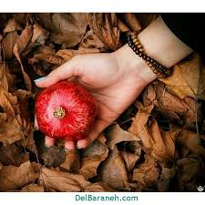
بیا تا گل برافشانیم و می در ساغر اندازیم
فلک را سقف بشکافیم و طرحی نو دراندازیم
اگر غم لشکر انگیزد که خون عاشقان ریزد
من و ساقی به هم تازیم و بنیادش براندازیم

Slide 56
ما بی غمان مست دل از دست داده‌ایم
همراز عشق و همنفس جام باده‌ایم
بر ما بسی کمان ملامت کشیده‌اند
تا کار خود ز ابروی جانان گشاده‌ایم

Slide 57
دردم از یار است و درمان نیز هم
دل فدای او شد و جان نیز هم
این که می‌گویند آن خوشتر ز حسن
یار ما این دارد و آن نیز هم

Slide 58
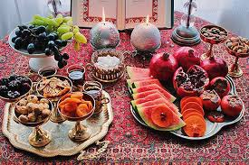
به مژگان سیه کردی هزاران رخنه در دینم
بیا کز چشم بیمارت هزاران درد برچینم
الا ای همنشین دل که یارانت برفت از یاد
مرا روزی مباد آن دم که بی یاد تو بنشینم

Slide 59
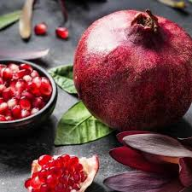
حاشا که من به موسم گل ترک می کنم
من لاف عقل می‌زنم این کار کی کنم
مطرب کجاست تا همه محصول زهد و علم
در کار چنگ و بربط و آواز نی کنم
از قیل و قال مدرسه حالی دلم گرفت
یک چند نیز خدمت معشوق و می کنم

Slide 60
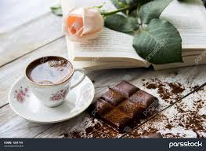
به عزم توبه سحر گفتم استخاره کنم
بهار توبه شکن می‌رسد چه چاره کنم
سخن درست بگویم نمی‌توانم دید
که می خورند حریفان و من نظاره کنم

Slide 61
دیده دریا کنم و صبر به صحرا فکنم
و اندر این کار دل خویش به دریا فکنم
از دل تنگ گنهکار برآرم آهی
کآتش اندر گنه آدم و حوا فکنم
مایه خوشدلی آن جاست که دلدار آن جاست
می‌کنم جهد که خود را مگر آن جا فکنم

Slide 62
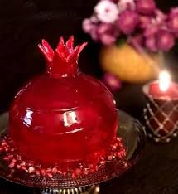
چو بشنوی سخن اهل دل مگو که خطاست
سخن شناس نه‌ای جان من خطا این جاست
سرم به دنیی و عقبی فرو نمی‌آید
تبارک الله از این فتنه‌ها که در سر ماست
در اندرون من خسته دل ندانم کیست
که من خموشم و او در فغان و در غوغاست

Slide 63
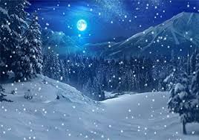
ای نسیم سحر آرامگه یار کجاست
منزل آن مه عاشق کش عیار کجاست
شب تار است و ره وادی ایمن در پیش
آتش طور کجا موعد دیدار کجاست
هر که آمد به جهان نقش خرابی دارد
در خرابات بگویید که هشیار کجاست

Slide 64
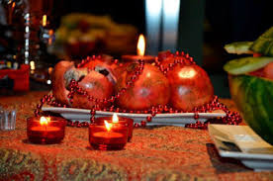
ای فروغ ماه حسن از روی رخشان شما
آب روی خوبی از چاه زنخدان شما
عزم دیدار تو دارد جان بر لب آمده
بازگردد یا برآید چیست فرمان شما

Slide 65
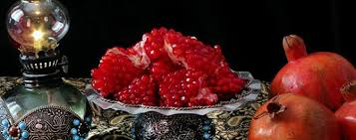
ساقی به نور باده برافروز جام ما
مطرب بگو که کار جهان شد به کام ما
ما در پیاله عکس رخ یار دیده‌ایم
ای بی‌خبر ز لذت شرب مدام ما

Slide 66
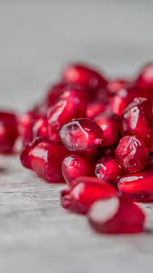
ساقیا برخیز و درده جام را
خاک بر سر کن غم ایام را

Slide 67
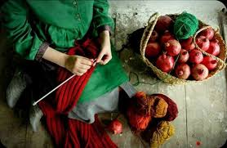
دل می‌رود ز دستم صاحب دلان خدا را
دردا که راز پنهان خواهد شد آشکارا
کشتی شکستگانیم ای باد شرطه برخیز
باشد که بازبینم دیدار آشنا را
ده روزه مهر گردون افسانه است و افسون
نیکی به جای یاران فرصت شمار یارا

Slide 68
اگر آن ترک شیرازی به دست آرد دل ما را
به خال هندویش بخشم سمرقند و بخارا را
بده ساقی می باقی که در جنت نخواهی یافت
کنار آب رکن آباد و گلگشت مصلا را
فغان کاین لولیان شوخ شیرین کار شهرآشوب
چنان بردند صبر از دل که ترکان خوان یغما را

Slide 69
الا یا ایها الساقی ادر کأسا و ناولها
که عشق آسان نمود اول ولی افتاد مشکل‌ها
به بوی نافه‌ای کاخر صبا زان طره بگشاید
ز تاب جعد مشکینش چه خون افتاد در دل‌ها

Slide 70
ز گریه مردم چشمم نشسته در خون است
ببین که در طلبت حال مردمان چون است
به یاد لعل تو و چشم مست میگونت
ز جام غم می لعلی که می‌خورم خون است

Slide 71
دوش با من گفت پنهان کاردانی تیزهوش
وز شما پنهان نشاید کرد سر می فروش
گفت آسان گیر بر خود کارها کز روی طبع
سخت می‌گردد جهان بر مردمان سخت‌کوش

Slide 72
با دل خونین لب خندان بیاور همچو جام
نی گرت زخمی رسد آیی چو چنگ اندر خروش
تا نگردی آشنا زین پرده رمزی نشنوی
گوش نامحرم نباشد جای پیغام سروش

Slide 73
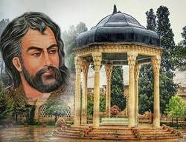
زلف آشفته و خوی کرده و خندان لب و مست
پیرهن چاک و غزل خوان و صراحی در دست
نرگسش عربده جوی و لبش افسوس کنان
نیم شب دوش به بالین من آمد بنشست
سر فرا گوش من آورد به آواز حزین
گفت ای عاشق دیرینه من خوابت هست
عاشقی را که چنین باده شبگیر دهند
کافر عشق بود گر نشود باده پرست
برو ای زاهد و بر دردکشان خرده مگیر
که ندادند جز این تحفه به ما روز الست

Slide 74
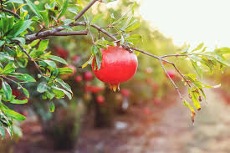
بیا که قصر امل سخت سست بنیادست
بیار باده که بنیاد عمر بر بادست
غلام همت آنم که زیر چرخ کبود
ز هر چه رنگ تعلق پذیرد آزادست
چه گویمت که به میخانه دوش مست و خراب
سروش عالم غیبم چه مژده‌ها دادست

Slide 75
دل به امید روی او همدم جان نمی‌شود
جان به هوای کوی او خدمت تن نمی‌کند
ساقی سیم ساق من گر همه درد می‌دهد
کیست که تن چو جام می جمله دهن نمی‌کند

Slide 76
کی شعر تر انگیزد خاطر که حزین باشد
یک نکته از این معنی گفتیم و همین باشد
از لعل تو گر یابم انگشتری زنهار
صد ملک سلیمانم در زیر نگین باشد
غمناک نباید بود از طعن حسود ای دل
شاید که چو وابینی خیر تو در این باشد

Slide 77
رسید مژده که ایام غم نخواهد ماند
چنان نماند چنین نیز هم نخواهد ماند
من ار چه در نظر یار خاکسار شدم
رقیب نیز چنین محترم نخواهد ماند

Slide 78
هرگزم نقش تو از لوح دل و جان نرود
هرگز از یاد من آن سرو خرامان نرود
از دماغ من سرگشته خیال دهنت
به جفای فلک و غصه دوران نرود
در ازل بست دلم با سر زلفت پیوند
تا ابد سر نکشد وز سر پیمان نرود
هر چه جز بار غمت بر دل مسکین من است
برود از دل من وز دل من آن نرود

Slide 79
ترسم که اشک در غم ما پرده‌در شود
وین راز سر به مهر به عالم سمر شود
گویند سنگ لعل شود در مقام صبر
آری شود ولیک به خون جگر شود
خواهم شدن به میکده گریان و دادخواه
کز دست غم خلاص من آن جا مگر شود

Slide 80
معاشران گره از زلف یار باز کنید
شبی خوش است بدین قصه‌اش دراز کنید
حضور خلوت انس است و دوستان جمعند
و ان یکاد بخوانید و در فراز کنید
رباب و چنگ به بانگ بلند می‌گویند
که گوش هوش به پیغام اهل راز کنید
به جان دوست که غم پرده بر شما ندرد
گر اعتماد بر الطاف کارساز کنید

Slide 81
بیا و کشتی ما در شط شراب انداز
خروش و ولوله در جان شیخ و شاب انداز
مرا به کشتی باده درافکن ای ساقی
که گفته‌اند نکویی کن و در آب انداز
ز کوی میکده برگشته‌ام ز راه خطا
مرا دگر ز کرم با ره صواب انداز

Slide 82
اگر رفیق شفیقی درست پیمان باش
حریف خانه و گرمابه و گلستان باش
شکنج زلف پریشان به دست باد مده
مگو که خاطر عشاق گو پریشان باش
گرت هواست که با خضر همنشین باشی
نهان ز چشم سکندر چو آب حیوان باش

Slide 83
اگر شراب خوری جرعه‌ای فشان بر خاک
از آن گناه که نفعی رسد به غیر چه باک
برو به هر چه تو داری بخور دریغ مخور
که بی‌دریغ زند روزگار تیغ هلاک

Slide 84
هزار دشمنم ار می‌کنند قصد هلاک
گرم تو دوستی از دشمنان ندارم باک
مرا امید وصال تو زنده می‌دارد
و گر نه هر دمم از هجر توست بیم هلاک

Slide 85
از خون دل نوشتم نزدیک دوست نامه
انی رایت دهرا من هجرک القیامه
دارم من از فراقش در دیده صد علامت
لیست دموع عینی هذا لنا العلامه
هر چند کآزمودم از وی نبود سودم
من جرب المجرب حلت به الندامه
پرسیدم از طبیبی احوال دوست گفتا
فی بعدها عذاب فی قربها السلامه

Slide 86
مطلب طاعت و پیمان و صلاح از من مست
که به پیمانه کشی شهره شدم روز الست
من همان دم که وضو ساختم از چشمه عشق
چارتکبیر زدم یک سره بر هر چه که هست
می بده تا دهمت آگهی از سر قضا
که به روی که شدم عاشق و از بوی که مست

Slide 87
چو بشنوی سخن اهل دل مگو که خطاست
سخن شناس نه‌ای جان من خطا این جاست
سرم به دنیی و عقبی فرو نمی‌آید
تبارک الله از این فتنه‌ها که در سر ماست
در اندرون من خسته دل ندانم کیست
که من خموشم و او در فغان و در غوغاست

Slide 88
برو به کار خود ای واعظ این چه فریادست
مرا فتاد دل از ره تو را چه افتادست
میان او که خدا آفریده است از هیچ
دقیقه‌ایست که هیچ آفریده نگشادست
به کام تا نرساند مرا لبش چون نای
نصیحت همه عالم به گوش من بادست

Slide 89
خم زلف تو دام کفر و دین است
ز کارستان او یک شمه این است
جمالت معجز حسن است لیکن
حدیث غمزه‌ات سحر مبین است
ز چشم شوخ تو جان کی توان برد
که دایم با کمان اندر کمین است
بر آن چشم سیه صد آفرین باد
که در عاشق کشی سحرآفرین است

Slide 90
گل در بر و می در کف و معشوق به کام است
سلطان جهانم به چنین روز غلام است
گو شمع میارید در این جمع که امشب
در مجلس ما ماه رخ دوست تمام است
در مذهب ما باده حلال است ولیکن
بی روی تو ای سرو گل اندام حرام است
گوشم همه بر قول نی و نغمه چنگ است
چشمم همه بر لعل لب و گردش جام است
در مجلس ما عطر میامیز که ما را
هر لحظه ز گیسوی تو خوش بوی مشام است

Slide 91
منم که گوشه میخانه خانقاه من است
دعای پیر مغان ورد صبحگاه من است

Slide 92
روی تو کس ندید و هزارت رقیب هست
در غنچه‌ای هنوز و صدت عندلیب هست
گر آمدم به کوی تو چندان غریب نیست
چون من در آن دیار هزاران غریب هست
در عشق خانقاه و خرابات فرق نیست
هر جا که هست پرتو روی حبیب هست

Slide 93
درد ما را نیست درمان الغیاث
هجر ما را نیست پایان الغیاث
دین و دل بردند و قصد جان کنند
الغیاث از جور خوبان الغیاث
در بهای بوسه‌ای جانی طلب
می‌کنند این دلستانان الغیاث
خون ما خوردند این کافردلان
ای مسلمانان چه درمان الغیاث
همچو حافظ روز و شب بی خویشتن
گشته‌ام سوزان و گریان الغیاث

Slide 94
شراب و عیش نهان چیست کار بی‌بنیاد
زدیم بر صف رندان و هر چه بادا باد
گره ز دل بگشا و از سپهر یاد مکن
که فکر هیچ مهندس چنین گره نگشاد
ز انقلاب زمانه عجب مدار که چرخ
از این فسانه هزاران هزار دارد یاد
قدح به شرط ادب گیر زان که ترکیبش
ز کاسه سر جمشید و بهمن است و قباد
که آگه است که کاووس و کی کجا رفتند
که واقف است که چون رفت تخت جم بر باد
ز حسرت لب شیرین هنوز می‌بینم
که لاله می‌دمد از خون دیده فرهاد

Slide 95
درخت دوستی بنشان که کام دل به بار آرد
نهال دشمنی برکن که رنج بی‌شمار آرد
چو مهمان خراباتی به عزت باش با رندان
که درد سر کشی جانا گرت مستی خمار آرد
شب صحبت غنیمت دان که بعد از روزگار ما
بسی گردش کند گردون بسی لیل و نهار آر

Slide 96
یوسف گم گشته بازآید به کنعان غم مخور
کلبه احزان شود روزی گلستان غم مخور
ای دل غمدیده حالت به شود دل بد مکن
وین سر شوریده باز آید به سامان غم مخور
گر بهار عمر باشد باز بر تخت چمن
چتر گل در سر کشی ای مرغ خوشخوان غم مخور
دور گردون گر دو روزی بر مراد ما نرفت
دائما یکسان نباشد حال دوران غم مخو

Slide 97
سحر با باد می‌گفتم حدیث آرزومندی
خطاب آمد که واثق شو به الطاف خداوندی
دعای صبح و آه شب کلید گنج مقصود است
بدین راه و روش می‌رو که با دلدار پیوندی
قلم را آن زبان نبود که سر عشق گوید باز
ورای حد تقریر است شرح آرزومندی

